Slide 1


Slide 2
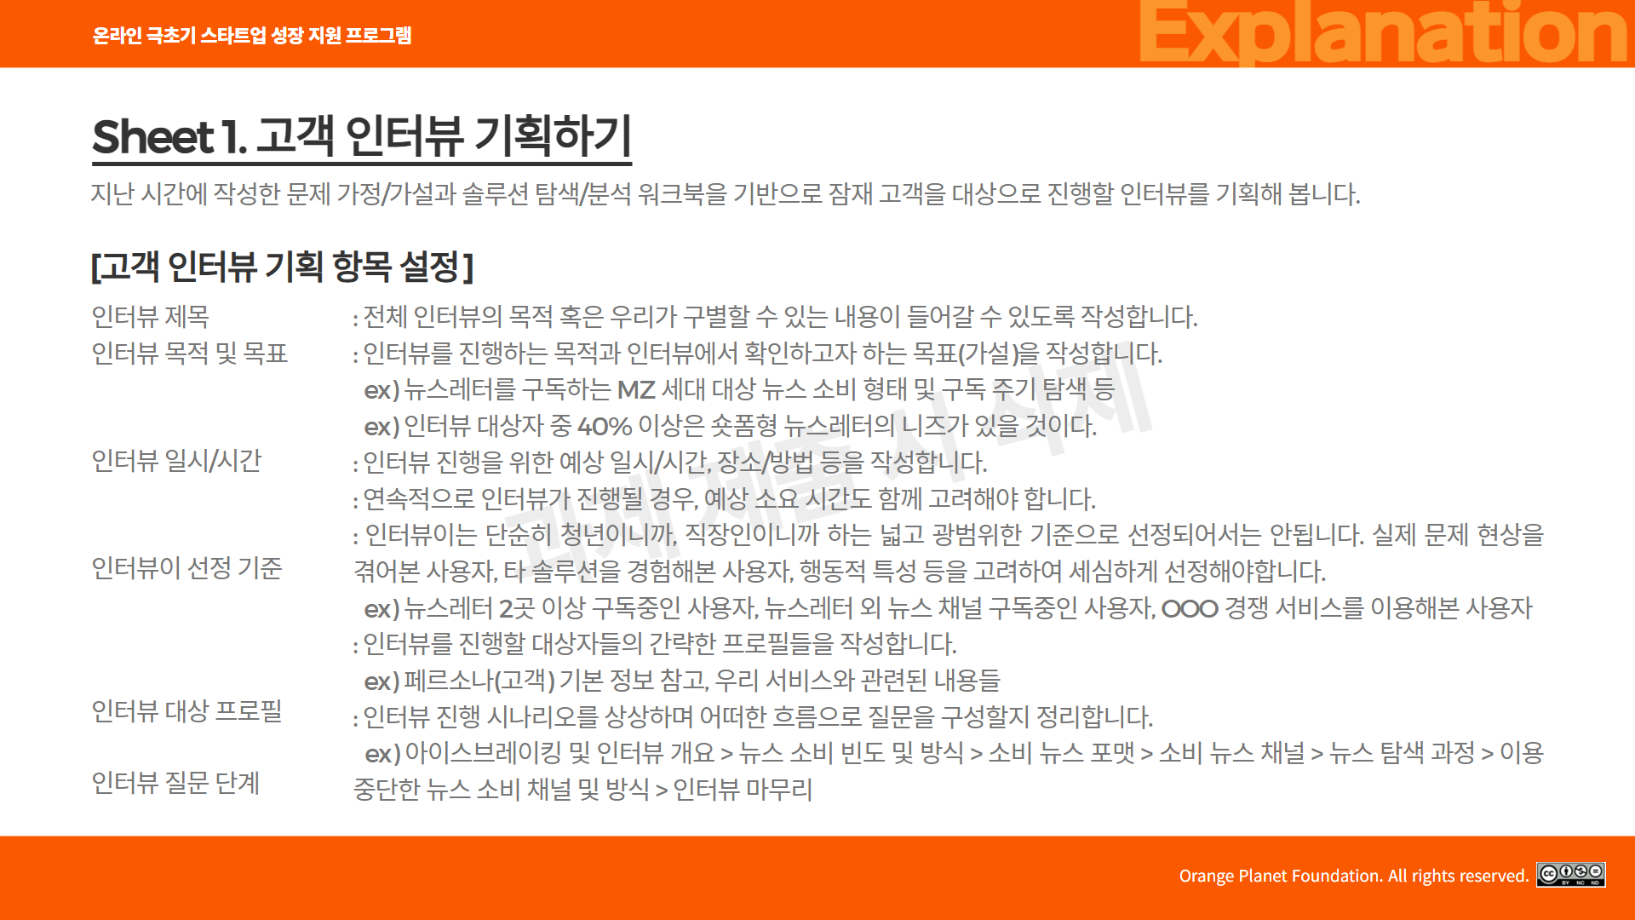

Slide 3
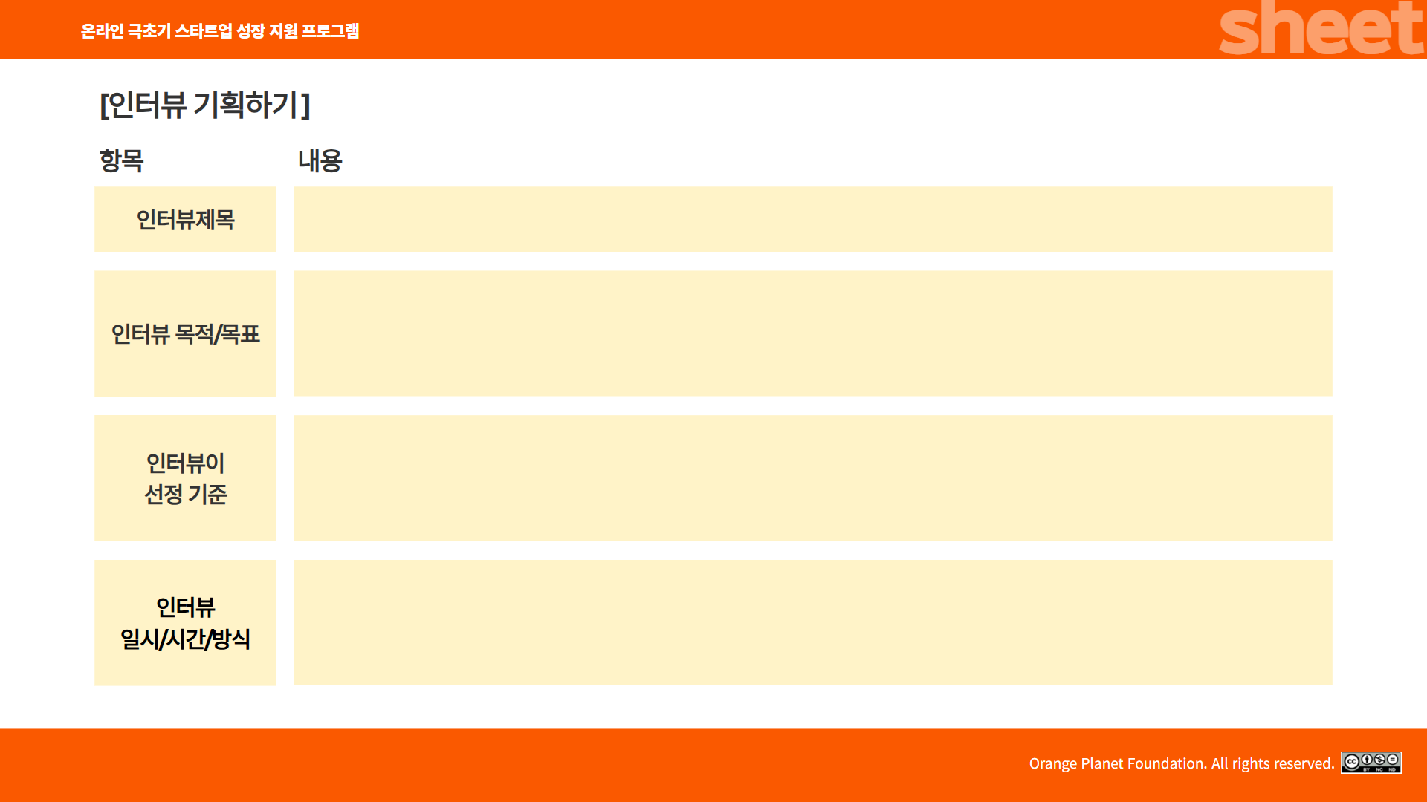
건강기능식품 소비자들의 섭취관리에 대한 현황 인터뷰
건강기능식품 소비자들 중 3개 이상 섭취중인 대상들의 섭취현황(빈도, 개수, 구매금액 등)을 확인한다.
섭취 중 불편함을 겪는 사항(꾸준한 섭취, 방법, 정보 등)에 대해 확인한다.
구매하게 되는 동기와 방법 등을 확인한다.
연령기준 만 20세이상 65세 이하의 건강기능식품 소비자(1개 이상 섭취)
최근 1년 이상 구매 및 섭취경험이 있는 소비자
1차: 2025년 4월 30일 수요일 오후 3시
2차: 2025년 5월 1일 목요일 오후 7시
오프라인 대면 인터뷰

Slide 4
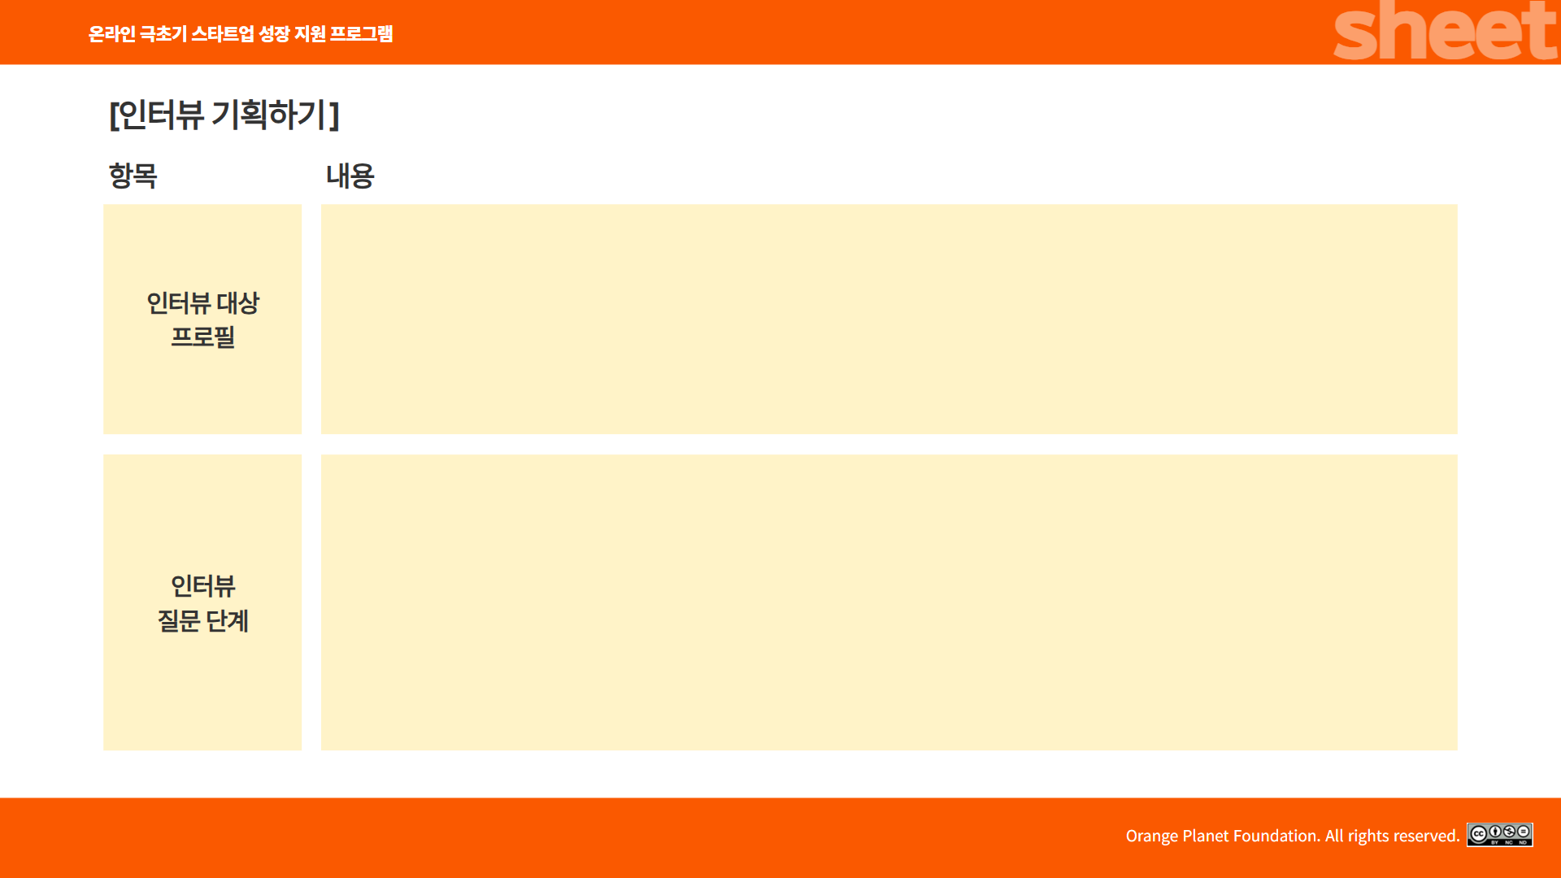
1번
나이: 35세
직업: 직장인
성별:여성
건강기능식품 섭취현황 : 종합비타민, 유산균 제품 섭취 중
2번
나이: 43세
직업: 직장인
성별 : 남성
건강기능식품 섭취현황 : 종합비타민, 유산균, 오메가3, 루테인 섭취 중
기본정보 확인 | 성별, 나이, 직업 등 식습관, 건강 상 이슈(질환, 질별 및 관심증상 등)
건강기능식품 섭취현황 | 어떤 건강기능식품을 섭취하고 있는지 왜, 어떻게, 언제 해당 상품 등을 구매하였는지
건강기능식품 섭취 시 애로사항 | 건강기능식품을 섭취하면서 겪는 애로사항이 무엇인지 특히, 섭취빈도와 섭취시점을 어떻게 확인하고 행동으로 옮기는지 그 외 섭취 시 애로사항은 무엇인지?
건강기능식품 구매의사결정 | 어떻게 정보를 얻게 되는지 구매하기까지 어떻게 정보를 추가로 확인하는지 구매하는 장소 및 방법, 결제수단 등이 무엇인지

Slide 5
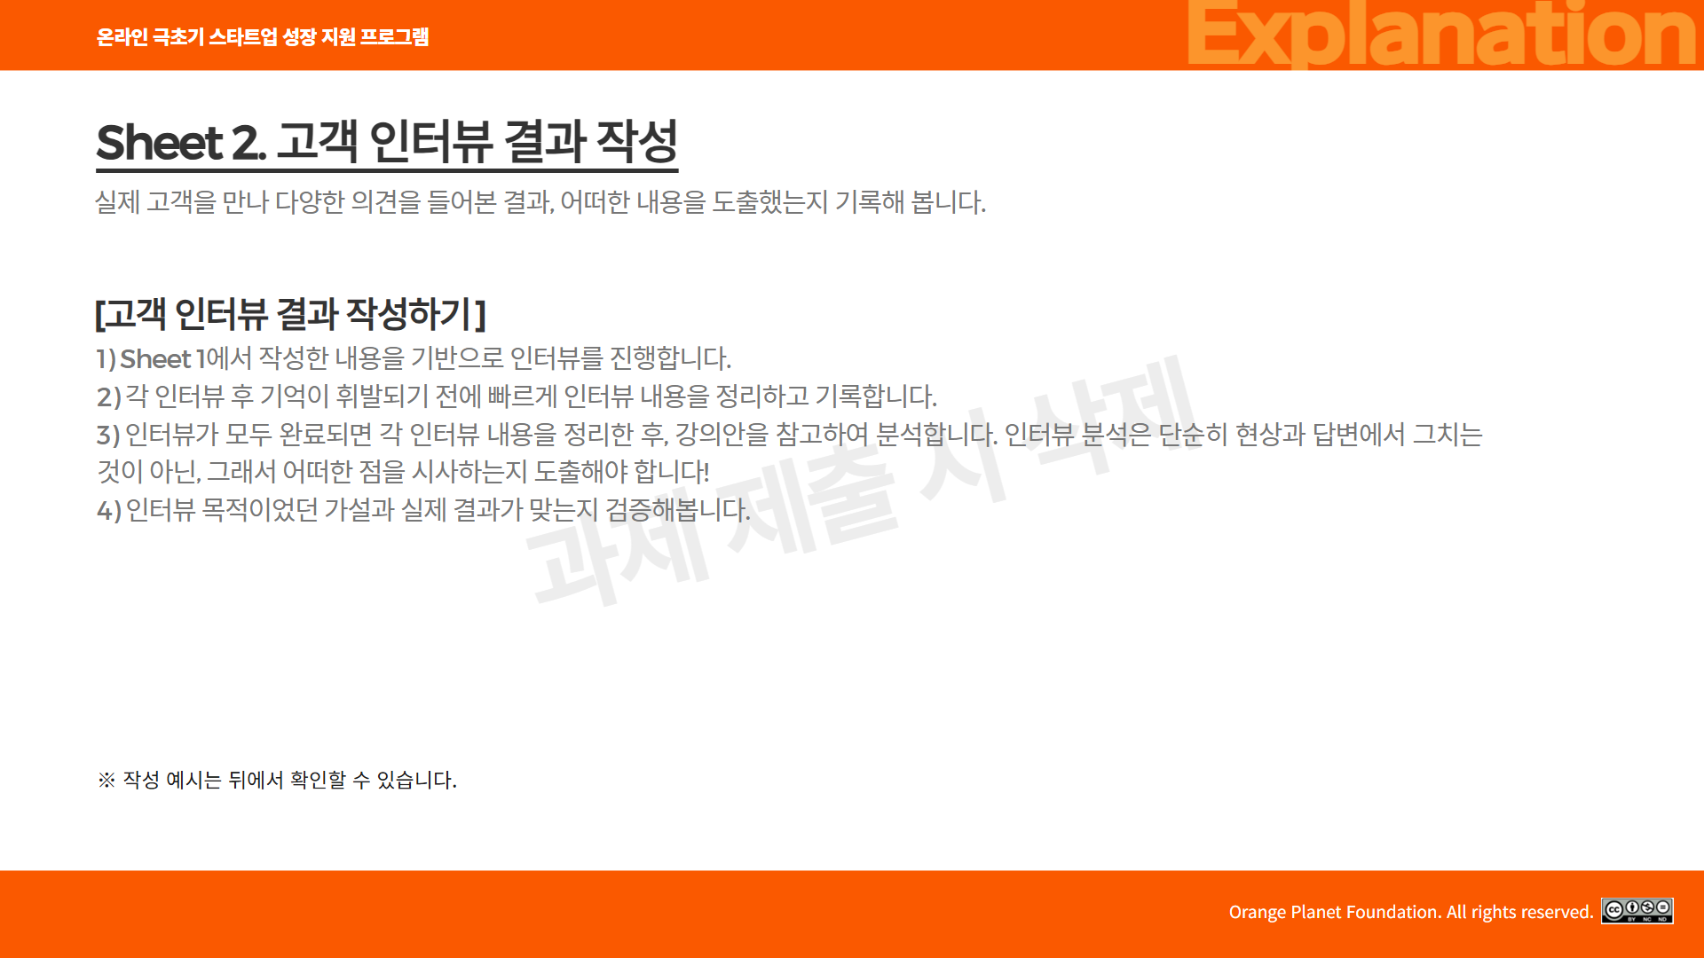

Slide 6
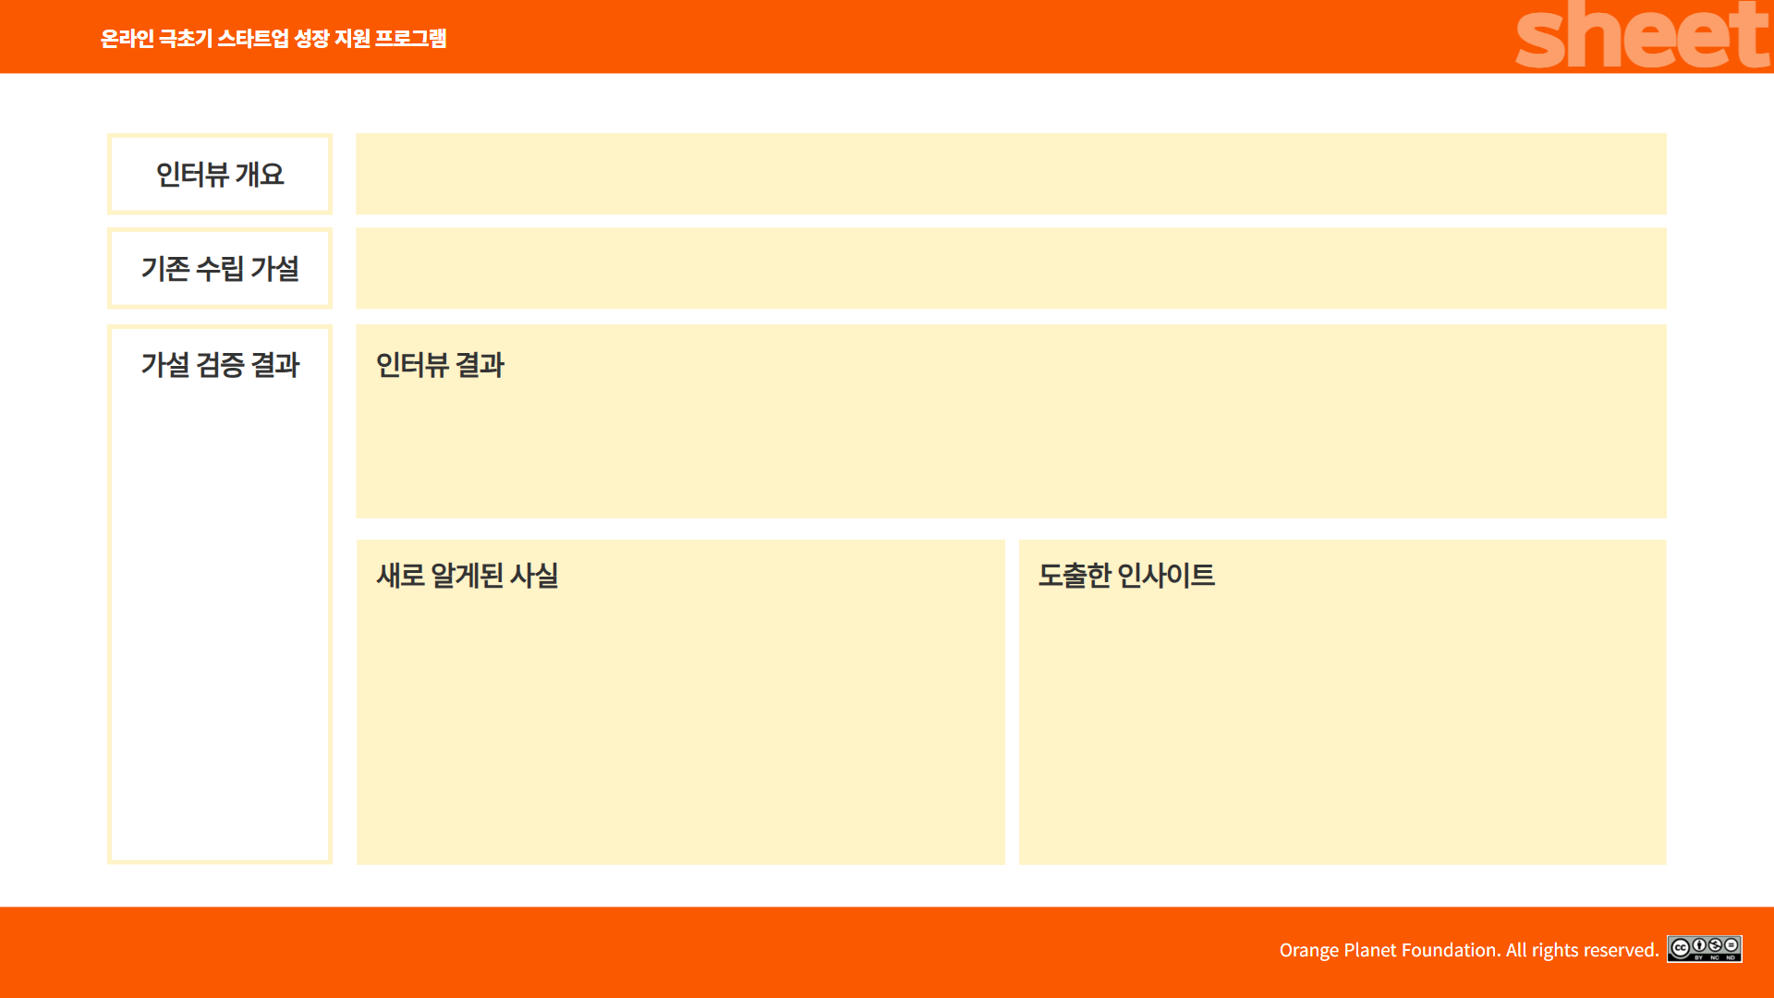
2025년 4월 30일 수요일 오후 3시~4시 오프라인 대면 인터뷰 진행.
건강기능식품 소비자 중 50% 이상이 규칙적인 섭취에 어려움을 느낄것이다
건강기능식품의 규칙적인 섭취: 보통 아침 출근 후 알람을 맞춰놓고 한꺼번에 섭취하고 있는데 긴급 업무요청이나 미팅이 생기면 놓치기도 한다.
섭취시 애로사항 : 규칙적으로 챙겨먹는것도 쉽지않고, 하루 중 언제 섭취하는것이 좋은 지 혹은 식전 식후 등의 이벤트에 맞춰 어떻게 먹어야할지 모르겠다.
추가적인 애로사항 : 유투브에서 약사가 추천하는 상품을 구매하긴 했는데 이게 정말 나에게 최선의 상품인지 적절한 가격에 구매한 것인지 모르겠다.
직장인의 경우, 규칙적인 생활을 하는 것처럼 보이나 실제로는
다양한 업무상황에 따라 변수가 발생하여 규칙적인 섭취가 어려움
섭취시점도 중요하지만 섭취방법 및 하루 중 주요생활패턴 등과
관련하여 잘 섭취하는 방법에 대해서도 알고싶어 함
구매시점부터 적절한 정보확인에 대한 니즈가 있음
상품의 구매/섭취 단계와 관련하여 다양한 정보확인 및 알람에 대한 니즈 존재
상품 자체에 대한 정보와 함께 나의 생활습관 등 개인정보와 연계한
섭취방법 등에 대한 정보확인 니즈 존재

Slide 7


